Slide 1

2025年盖亚科研合作 项目启动会

Slide 2
考虑市场不确定性的宏微观协同网约车智能补贴系统
同济大学×香港城市大学 - 苏子诚，梁恩明
网约车MPT – 郭杰成，甄鹏，邹志超

Slide 3



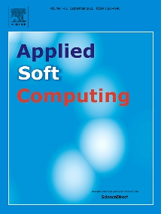

研究团队介绍
工作经历
技术方案/学术布局/落地应用等
2024.1-2024.10 2023.5 至今 2022.10-2023.4 | 交通运输部科技司 同济大学 交通学院 香港城市大学 系统工程系 | 借调 特聘研究员 博士后
论文发表
苏子诚 项目负责人
交通类、计算机类Q1期刊及顶会论文 20 余篇：
Transportation Research Part A/B/C, ISTTT, AAAI, Applied Soft Computing
同济大学 特聘研究员
上海市海外领军人才
学术奖励
2023年 香港交通学会，最佳博士论文奖 （全亚洲每年两名）
2021年 香港交通学会，最佳学生会议论文奖 （200+篇参会论文，第一名）
第24届国际运输与交通理论会议 (ISTTT24) 交通最负盛名会议，接收率小于10%

Slide 4




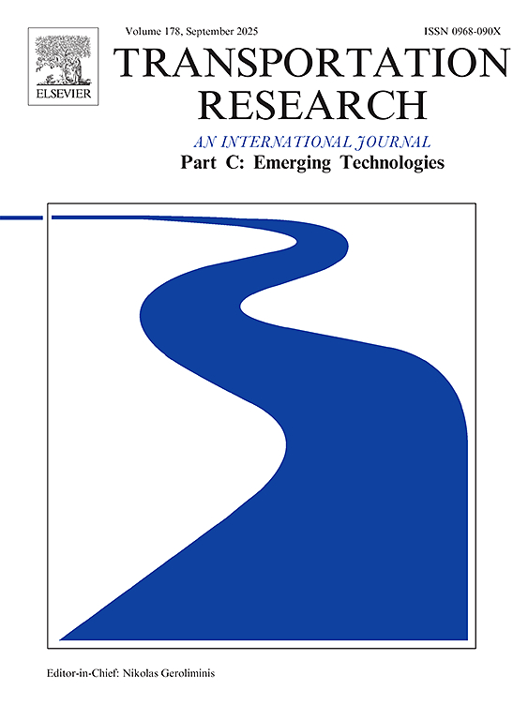

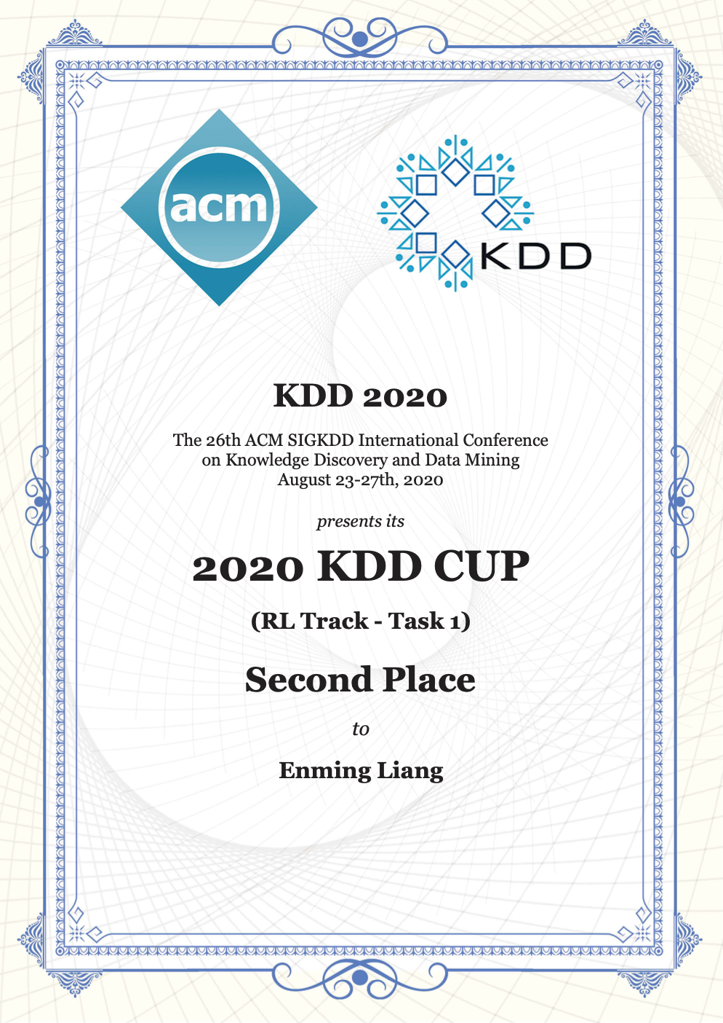
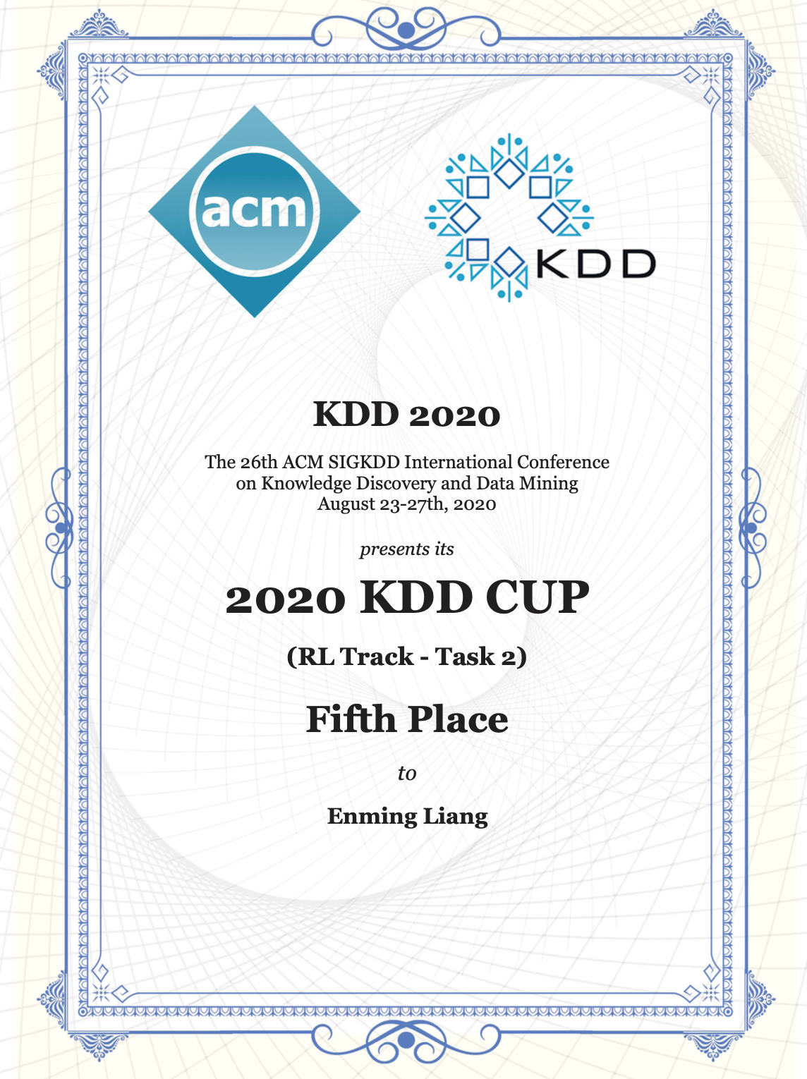
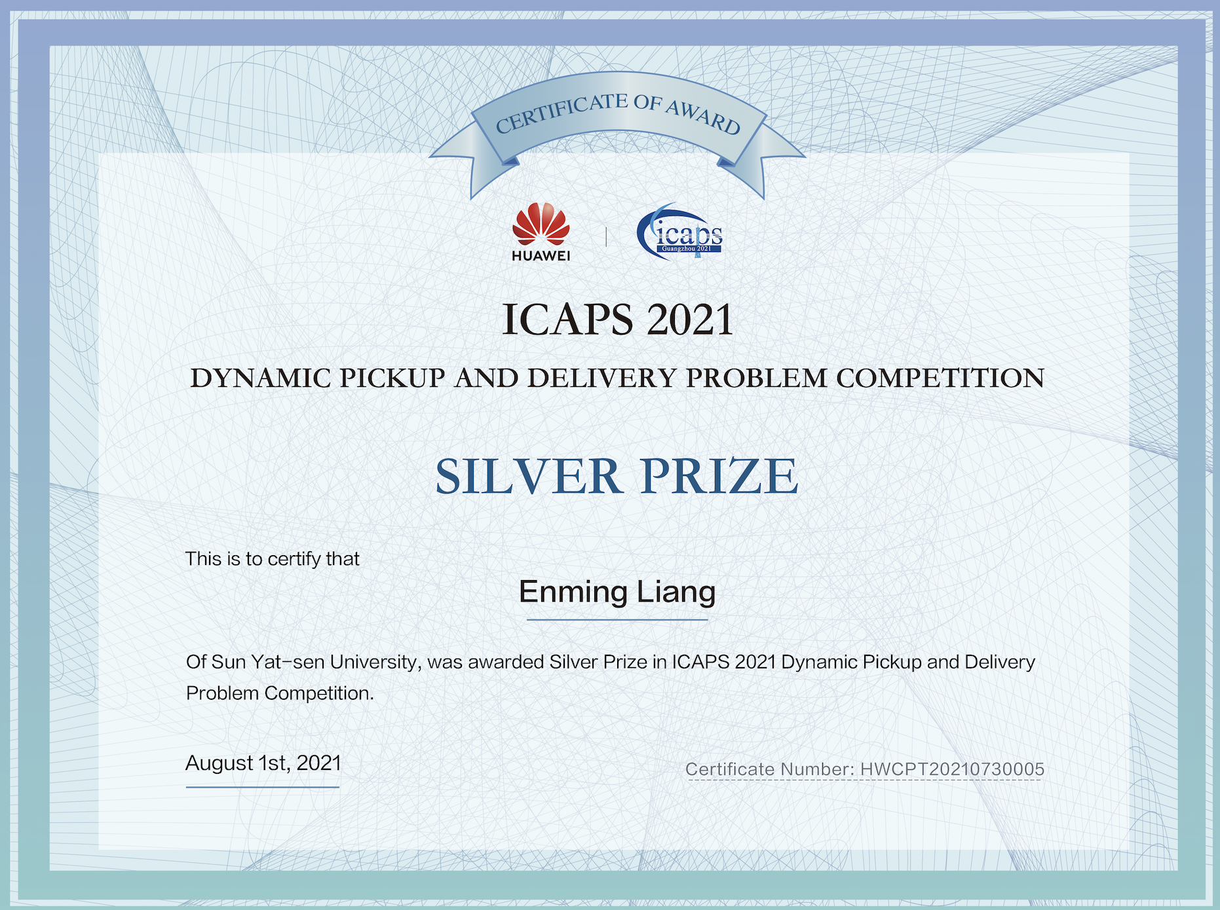


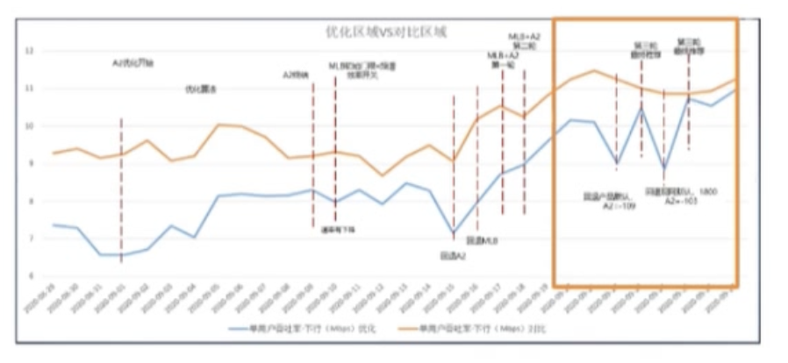
研究团队介绍
研究成果
计算机类、交通类Q1期刊及CCF-A顶会论文10余篇：
JMLR, ICML, ICLR, AAAI, IEEE TNNLS, TR-B/C
s
ICLR 生成模型研讨会 优秀论文奖
竞赛成果
滴滴 KDD Cup 2020: Top 2 (0.1%)
s
华为 ICAPS 2021: Silver (0.2%)
s
美团 低空经济挑战赛: Top 2 (1%)
梁恩明 联合负责人
研究助理教授
香港城市大学
业界合作
微软亚洲研究院: 强化学习实时物流优化
多智能体决策优化平台（MARO）｜明日之星实习项目 优秀奖
s
华为诺亚实验室: 4G/5G 基站参数黑盒优化
华为中央研究院 专利1项 ｜ 落地测试 10-20% 网络速率提升

Slide 5
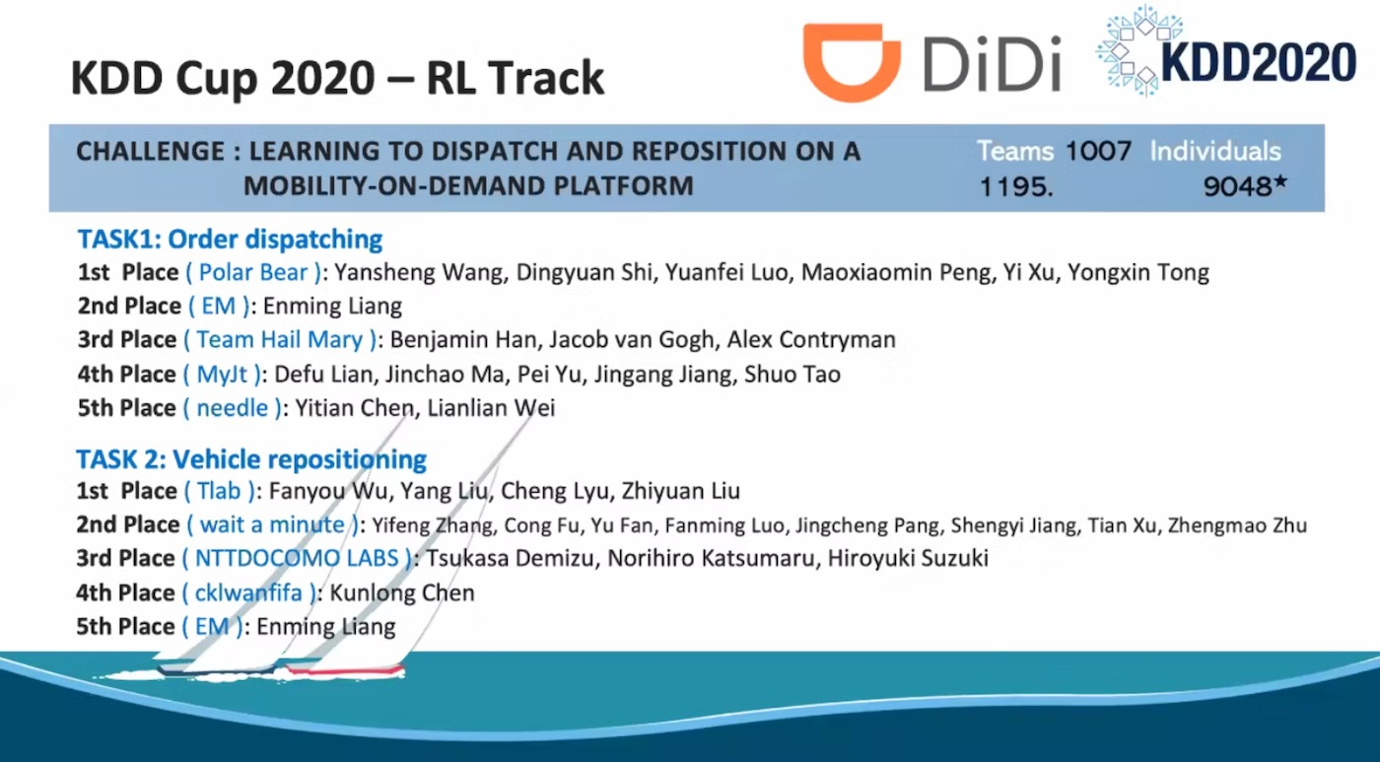
研究团队介绍
比赛获奖：KDD Cup by DiDi: 基于强化学习的实时派单与调度竞赛
常规内容页标题 微软雅黑 30号字
提高网约车平台
供需分布的协调程度
赛道一：订单分配
赛道二：车辆调度
团队在滴滴联合举办的KDD Cup 2020获得唯一双料前五
5

Slide 6
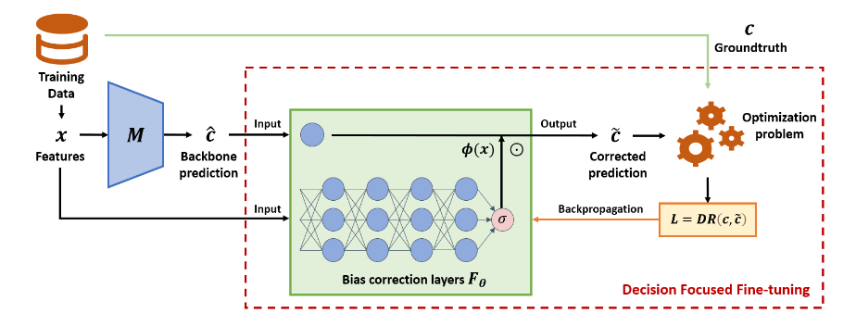
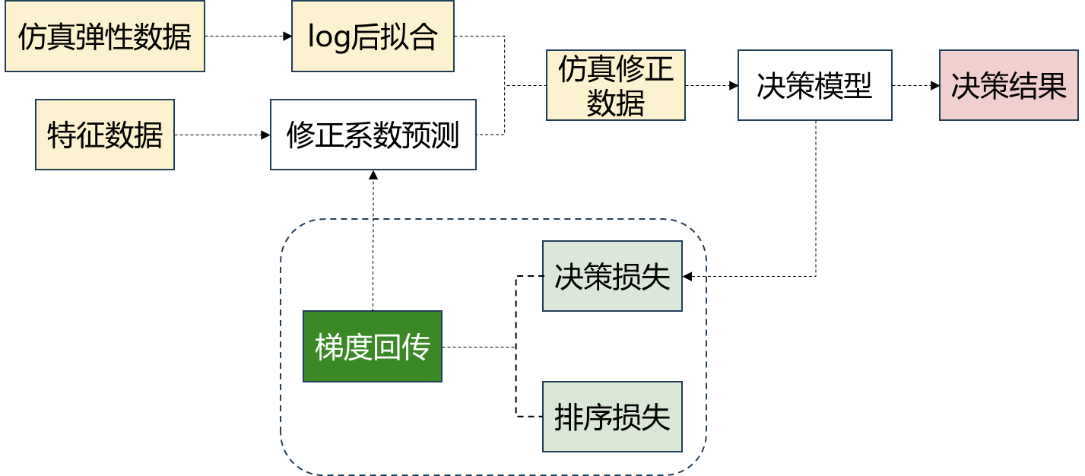
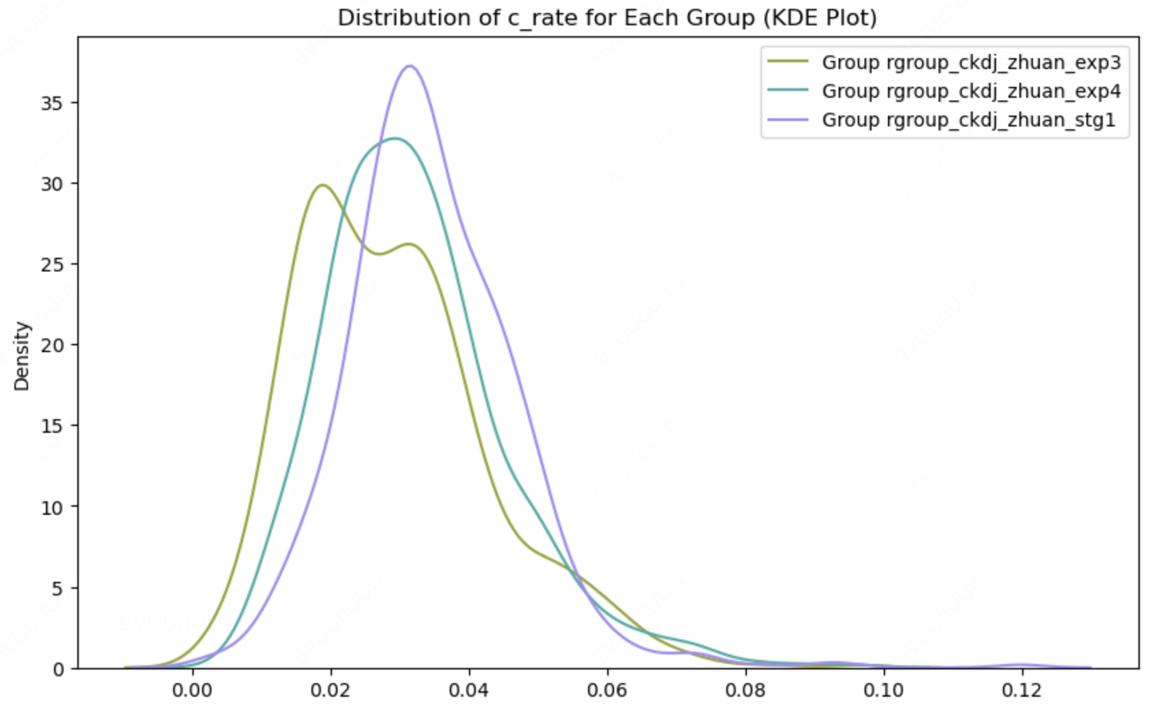
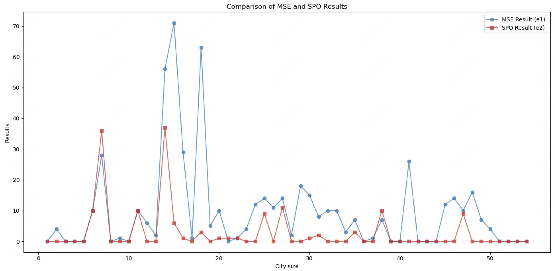
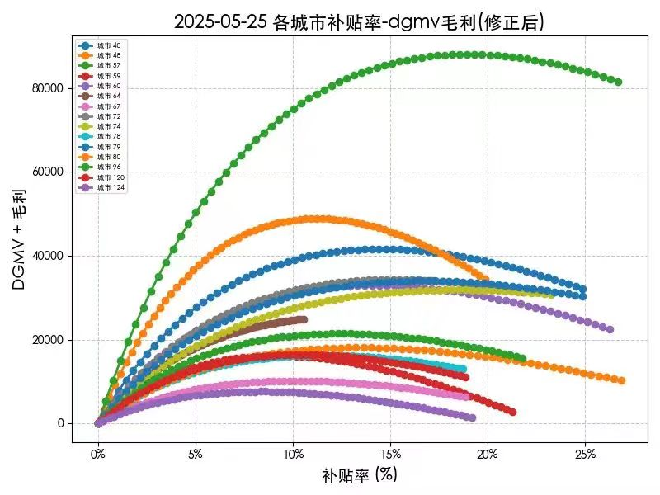
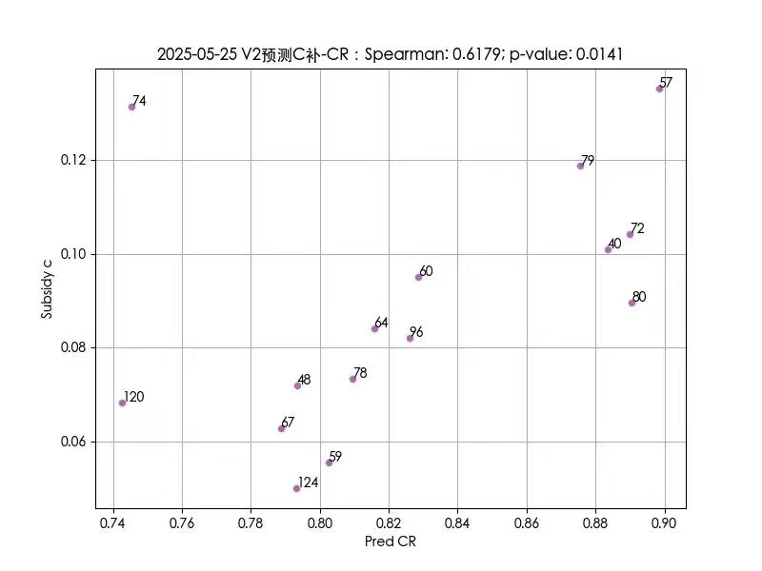
前期项目回顾
DFL训练在资源分配业务的反事实难题：缺少弹性真值引导模型训练
构建资源分配业务预测-决策端到端框架，有效矫正仿真模型并结合专家经验
第一期：利用可观测关键业务因子 提升预测与决策
第二期：融合业务决策先验 端到端 修正仿真弹性预测
SPO 超网络
提升
完单率CR预测
（关键业务因子）
决策约束
修正
反向调整仿真弹性预测
改进决策框架，减少分配方差
SPO方案显著减少城市误漏补
修正弹性曲线
形状
提升分配方案 先验吻合度
离线实验：补贴率分配与Score、修正后仿真ROI显著正相关
上线实验：为期13天，测试城市修正网出人均GMV提升0.33%
基本完成多城市单步多品类的资源分配并成功落地
Notes:
第一期：识别可观测业务因子，提出SPO超网络提升完单率预测，上线实验城市平均GMV提升0.49%（现在第一期删掉了，只有最终两期的效果s）
第二期：利用业务先验决策，在无弹性真值下，反向修正仿真弹性预测，上线实验测试城市修正网出人均GMV提升0.33%

Slide 7
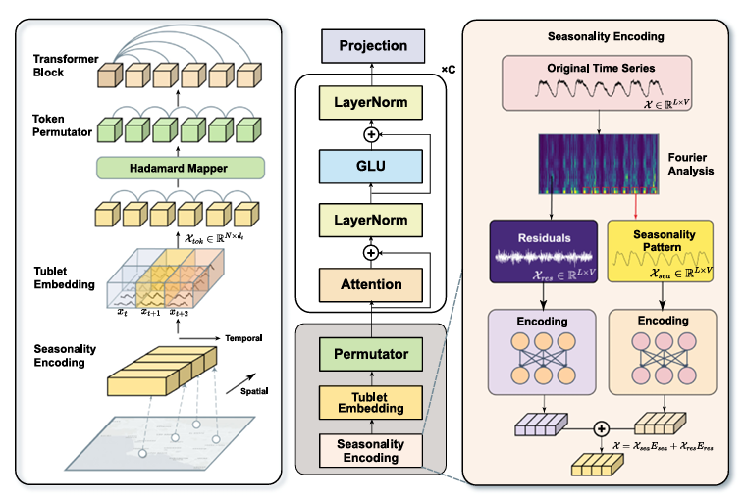
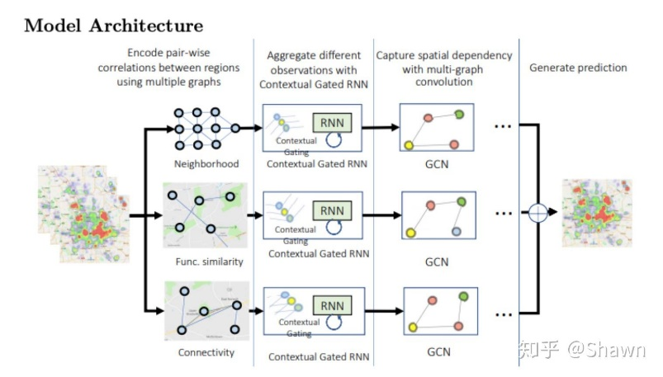

新的业务难点
宏观-微观决策存在不同的资源约束，多个决策目标难平衡
技术方案/学术布局/落地应用等
宏观规划：多优化目标下的多元信息融合决策
微观投放：高时效性的多维连续treatment分配
资源规划决策月级别补贴资源分配，预算额极大，决策目标多，但可用历史数据不足，需融合专家经验：
人粒度补贴分配需决策高维连续的补贴抓手，在50ms计算时限下，决策严重依赖预测模型和权衡参数的取值
静态信息
多模态动态信息
信息输入
成交信息
出行辅助信息
专家经验
时空特征
重大事件
补贴额度
订单信息
供需信息
静态数据、
动态数据
观察数据、RCT数据
历史供需
订单信息
补贴成本
冒泡频率
历史出行
资源规划决策：
决策收益、鲁棒性、可解释性 缺一不可
弹性预测
数据驱动
因果推断
人粒度弹性$r$ / 成本$c$ 预估
供需预测、
弹性预测
深度学习模型
补贴决策：权衡弹性与成本的$经验公式 argmax_{i} r_{i}−λc_{i}$
宏观资源规划与微观投放共同以平台收益最大化为目标
决策后验信息融合与参数调整，以解决多决策目标的平衡问题
7
Notes:
宏观难点：数据更少（一个月一条数据），模糊先验（专家经验）难建模，兼顾风险与收益的权衡
微观难点：决策变量是连续（多种折扣率）多维（多种品类）的，难以清晰建模，决策有时间限制（0.05s每人），当前严重依赖收益与成本的权衡参数lambda

Slide 8
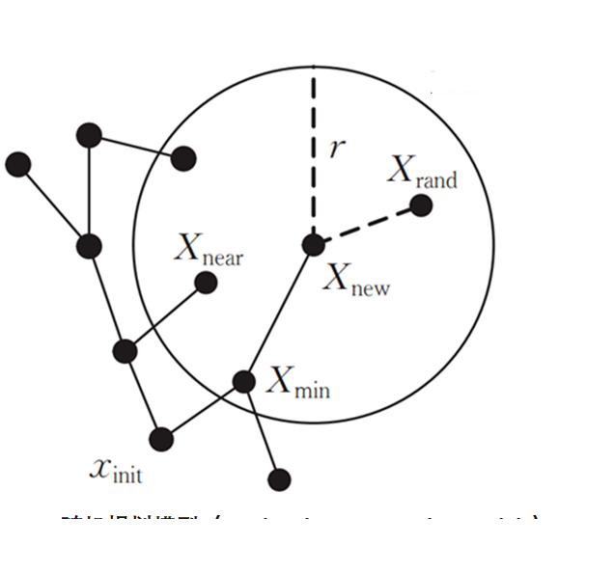
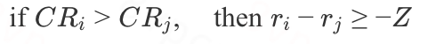
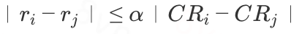
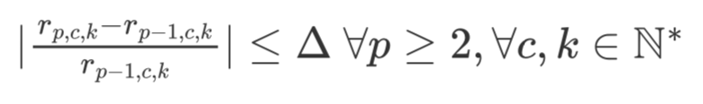
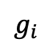
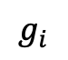
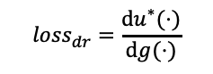
技术路线：宏观侧
先验约束下 数据驱动的 月度资源规划
长期目标最大化（月度总收益最高）+ 风险可控（先验约束）
在人工给定的日总预算下进行SPO
资源分配
节假日情况
天气情况
POI数据
长期（H天）总收益最大化
$$\max_{a_{t:t+H}}\sum_{k=0}^{H−1}{ r_{t+k}}$$
通过日颗粒度数据
学到先验
约束
先验约束加入月度资源规划模型
融入先验约束的损失
$${loss}_{pi}=\sum_{i}{max⁡(g_{i}(x^{∗},0)}$$
x
…
$$g_{i}$$
$$g_{i}$$
先验的决策约束包括：
趋势性约束：
相似性约束：
x
$$w$$
$${loss}_{dr}=\frac{du^{∗}(⋅)}{dg(⋅)}$$
月度规划下的决策损失
周期性约束：
摆脱纯经验主义，将数据与先验约束结合从而比先验更进一步
加入约束损失函数，使得先验约束与决策损失结合，做出风险可控的最优决策
Notes:
模型这个是在学什么（g, w 是啥）
这个模型是在学如何做出月度规划 w的同时又能很好地遵循 gi 所代表的决策约束，
w 是模型在综合考虑了长期收益最大化（max Σ r）和满足先验约束（loss_pi）之后，给出的最优解。
gi是从日颗粒度数据里学到的约束，比如周期性约束（将月根据周划分为4个T周期（不足的天数按照小数处理））周期之间的差异在delta内）
1，识别约束？日粒度是在学习什么
从日颗粒度数据中识别的先验约束是一个专家顾问的角色，为宏观的月度规划提供来自一线实践的、微观的、经过验证的指导。
日颗粒度就是之前的一天的补贴分配作为一个颗粒。
2，月粒度和日粒度在预测和决策的差别是什么，
日颗粒度的预测和决策是资源分配，在给定的总补贴预算下进行一天的补贴分配是单步，就是之前提的多城市单步多品类
月颗粒度的预测和决策是资源规划，预算额极大，决策目标多，是月的补贴规划
日颗粒度在给定的总预算和明确约束下，进行补贴分配。
月颗粒度在预算空间较大、目标多元的情况下，进行补贴规划。
差别的话月规划对可解释性的要求更高，月规划没有仿真，需要基于业务先验（技术路线中是将从日颗粒度数据里学来的三类决策约束融入先验约束的损失），与之相应的是之前每天的资源分配相当于融入了一条业务决策先验(排序损失)
如何在之前做的每天的资源分配基础上走向对未来一个月的每个城市多品类的分钱，需要解决在数据稀疏（如每个月只有一条数据）和先验模糊情景的优化问题。日颗粒度数据是月度规划的基础，在日颗粒度数据上通过三种约束趋势性约束（比如节假日补贴和工作日补贴的关系）、相似性约束（微观有仿真是仿真中的（如果宏观没有仿真应该是人类分配时的）大小关系，使得决策风险可控、周期性约束（将月根据周划分为4个T周期（不足的天数按照小数处理））周期之间的差异在delta内。然后将学到的先验知识融入到月度规划中，和决策损失一同回传从而进行模型训练，实现长期目标最大化和风险可控的最终目的。

Slide 9
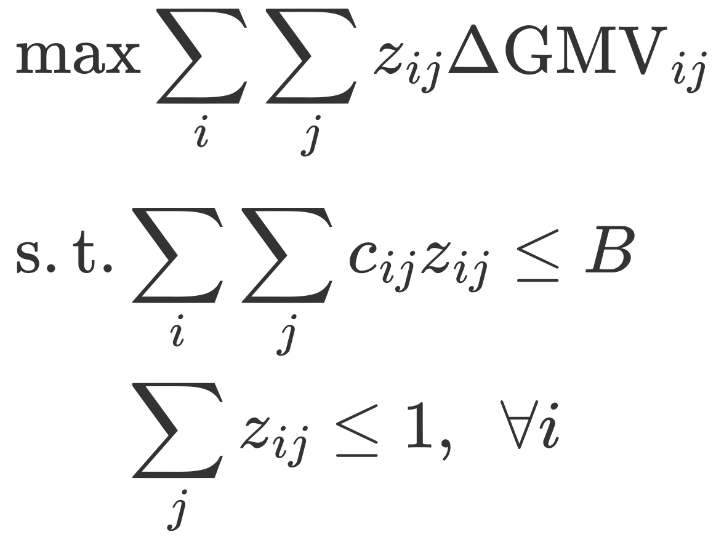
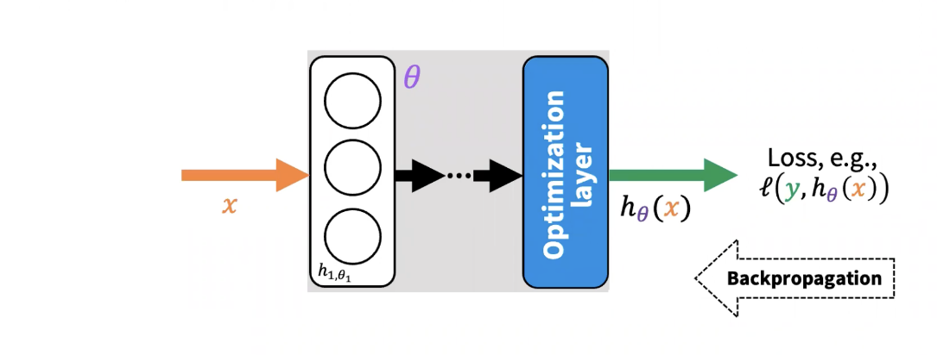
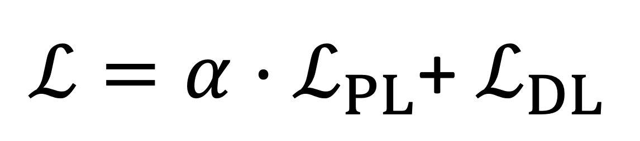
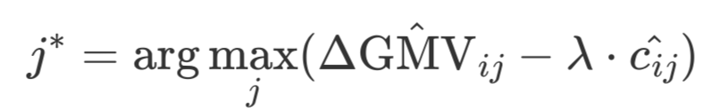
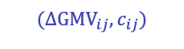
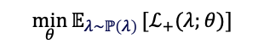

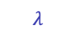
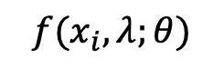
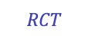
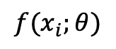
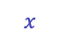

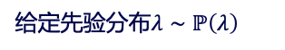
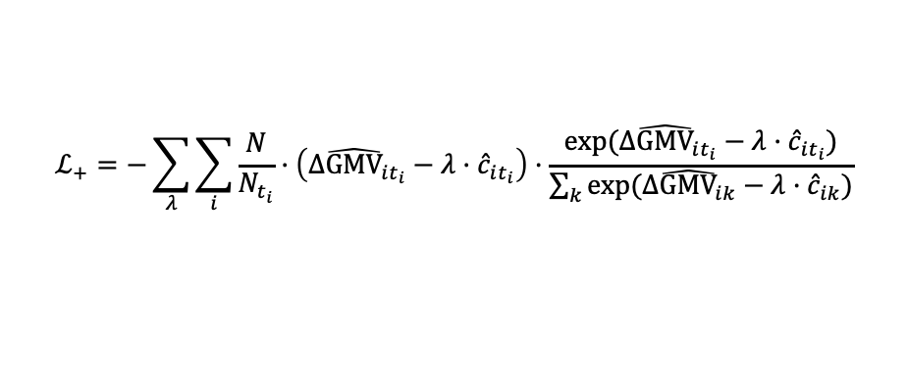
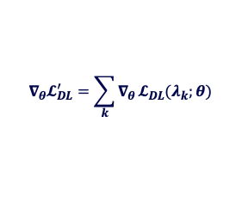

技术路线：微观侧
用户端高时效端到端补贴分配
设计基于因果推断的替代损失，解决无真值的反事实问题
隐式学习多品类的相互关系
端到端决策
用户特征
因果推断权重
真实的收益
选择的概率
$$ℒ_{+}=−\sum_{λ}{\sum_{i}{\frac{N}{N_{t_{i}}}}}·\left(Δ{\hat{GMV}}_{it_{i}}−λ·{\hat{c}}_{it_{i}}\right)·\frac{exp(Δ{\hat{GMV}}_{it_{i}}−λ·{\hat{c}}_{it_{i}})}{\sum_{k}{exp(Δ{\hat{GMV}}_{ik}−λ·{\hat{c}}_{ik})}}$$
$$f(x_{i};θ)$$
组合优化
已有路线
Lagrange对偶
给定先验分布$λ∼ℙ\left(λ\right)$
离线联合学习，
摆脱对$λ$的依赖
个体决策
离线联合训练
$$\min_{θ}{𝔼_{λ∼ℙ\left(λ\right)}}[ℒ_{+}(λ;θ)]$$
$$RCT$$
$$x$$
$$θ$$
$$ℒ$$
$$λ$$
$$f(x_{i},λ;θ)$$
$$(Δ{GMV}_{ij}, c_{ij})$$
低延迟响应
$$∇_{θ}𝓛_{DL}^{′}=\sum_{k}{∇_{θ}}𝓛_{DL}(λ_{k};θ)$$
back-propagation
Notes:
基于微观侧端到端决策和50ms内响应的需求，我们提出了补贴分配的新路线：
实现低延迟响应的核心技术是拉格朗日对偶，把求解组合优化问题转化为求解单个决策问题
在这一决策过程中，我们需要考虑的一个是预测与决策的割裂，另一个是对于λ的依赖。
第一个问题：本来是要在损失函数中考虑决策，这体现了SPO的思想，但是由于存在反事实问题，不知道真值，就可以设计代替损失（美团的思路），比如可以是这样一个L_+，体现了因果推断的思想
因果推断就是逆倾向得分加权，通过随机实验 (RCT)的数据，因果推断的权重就是这个N_{t_i}/N的倒数。
理解为：如果某个补贴t_i在实验中非常稀有（N_{t_i}很小），那么每一个观测到t_i的样本就变得非常有价值，因为它代表了大量未被观测到的同类情况。因此，我们要给它一个很高的权重，来放大它的代表性，这个损失函数 = 权重·被观测到的收益·用离散选择模型算出来的概率
{
具体解释参考：
我们知道对于任何一个用户i，我们只知道他被随机分配到的那个补贴t_i所产生的结果，而不知道如果当时按照我们现在这个模型的建议给他另一个补贴i’，会是什么结果，
因此通过给每个观测样本赋予一个权重，也就是可以将基于历史分布计算出的结果，修正为对新策略分布下结果的无偏估计。在补贴的场景中就是收到补贴t_i总人数N_{t_i} / 样本容量N，然后权重使其倒数
}
隐式学习：另外，因为存在多种品类的补贴（快车、特惠快车、专车等等），因此这些品类会相互影响，因此隐式学习指的是，不是通过明确的基于规则或独立的模块来学习品类间的关系
而是在最小化这个L+（目标函数），训练一个神经网络f(x_i; θ)
第二个问题是对于λ的依赖：现在的λ是通过仿真试出来的，我们可以根据历史数据或者经验，给一个λ的分布P(λ)，使得模型在所有可能遇到的预算场景中期望的决策损失最小，也就是min E(L+)
输入是这个分布、用户特征向量x、还有历史数据的(Delta GMV, c)观测值（收益，打车价格），输出是学习好的一个网络，和一个以λ为条件的决策函数f(x_i, λ; θ)
其实这里联合学习的输入也包含了之前的隐式学习的输入，因此可以两个一起训练，搞出来一个又可以学到不同品类的补贴的相互关系、又可以学到面对这些情况应该怎么选取λ的决策函数
最后就可以用argmax来为单个用户做出最好的决策

Slide 10
时间规划
项目阶段 | 起始时间 | 结束时间 | 工作内容 | 工作目标
一 | 2025.10 | 2026.01 | 根据业务现实需要，确定研究方案，完成框架搭建 | 确定研究方案，基本实现设计目标
二 | 2026.01 | 2026.05 | 完成项目搭建，对关键技术进行仿真和实际测试 | 实现算法离线与落地测试，取得预期效果
三 | 2026.05 | 2026.09 | 对关键技术进行调优迭代，进一步应用部署，完成项目验收 | 部署项目，发表论文、申请专利

Slide 11
计划项目产出
本项目将提升滴滴在价格侧和交易侧的技术积累，提升平台效益与行业影响力，具体产出包括：
算法落地：完成模型的迭代和调优，将算法成果落地应用，为公司带来实际效益；
交付成果：完成相关部署，交付算法文档及源代码；
论文成果：进行技术创新，将项目成果转化成论文形式；
专利成果：产生代表性的算法体系，相关研究成果申请国内发明专利；
学生培养：与滴滴联合培养实习生。

